Slide 1


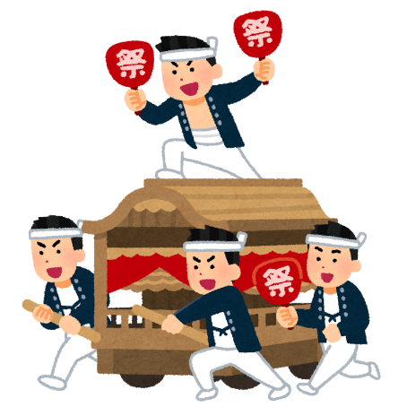
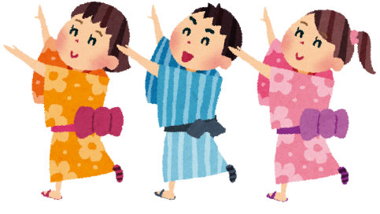
일본 문화
마츠리에 대해서
21829492 일본어일본학과 김다연

Slide 2

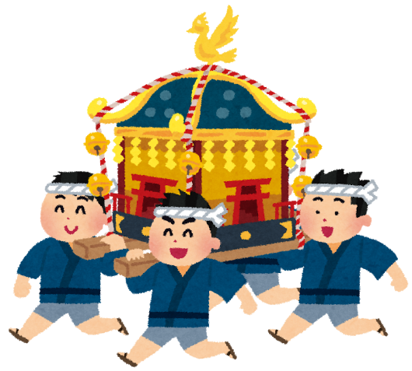
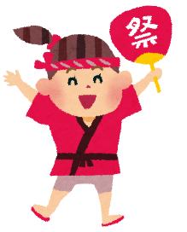

목차
마츠리의 뜻
마츠리의 풍경
마츠리에서 주로 입는 전통복장
4. 판매되는 음식과 인기 순위
5. 즐길 수 있는 오락거리

Slide 3
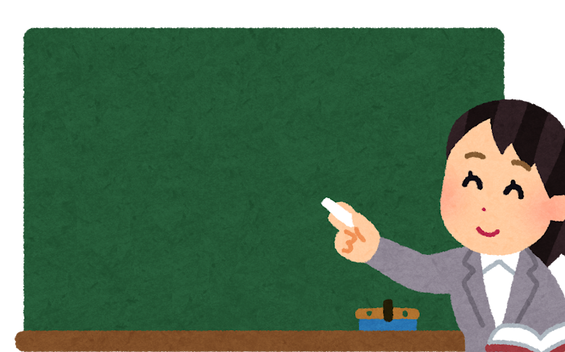
마츠리란?
신과 인간의 흥겨운 만남
연중행사, 세시풍속
지역에 따라 풍속이 다르고, 종류가 매우 많다. (대학제, 전야제, 시민제, 성인식, 히나마츠리, 여름축제, 기온마츠리, 네부타 마츠리 등)
각종 오락거리, 대중적인 음식 등을
즐길 수 있다.
전통 의상인 유카타를 착용하고 행사에 참여하기도 한다.

Slide 4
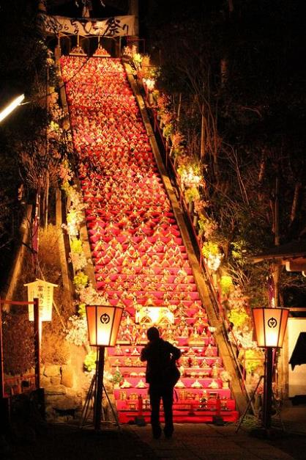
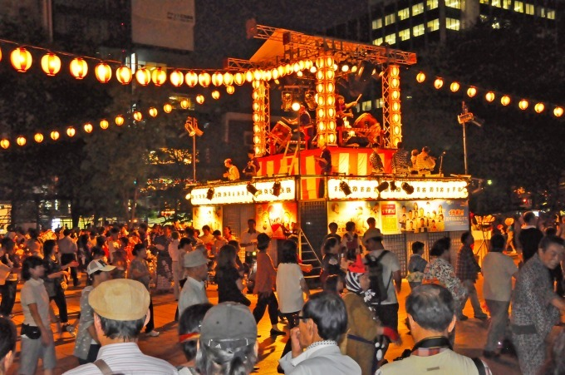
마츠리 풍경

Slide 5
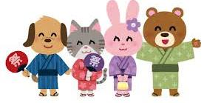
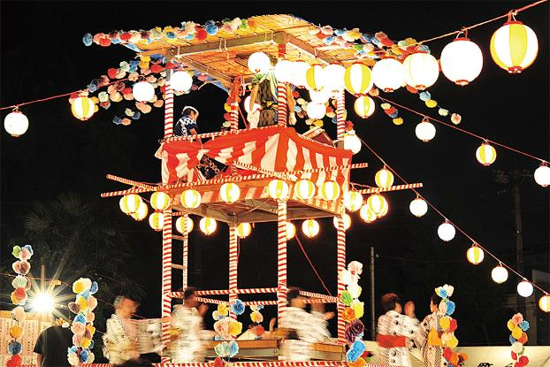
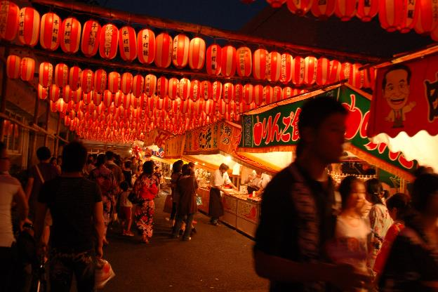
마츠리 풍경

Slide 6
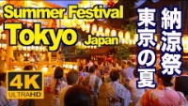
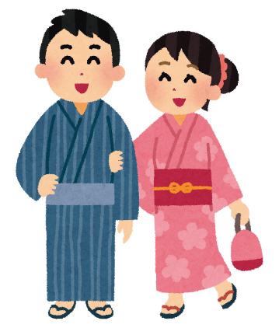
실제 마츠리 풍경

Slide 7
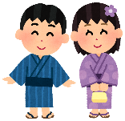
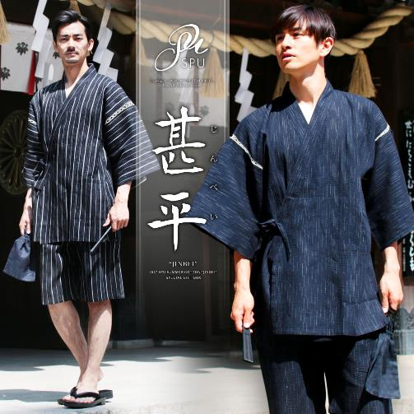
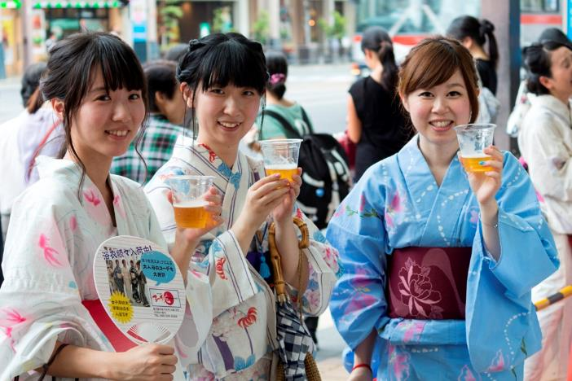
유카타의 모습

Slide 8
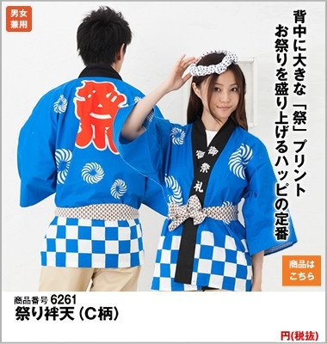
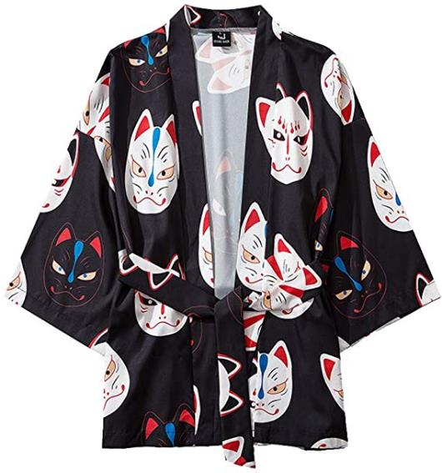
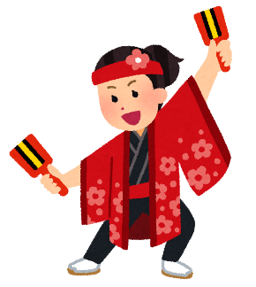
하피

Slide 9
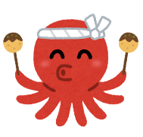
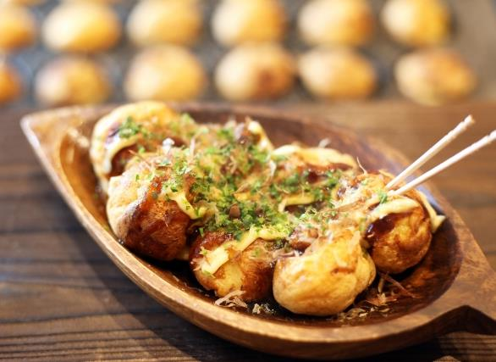
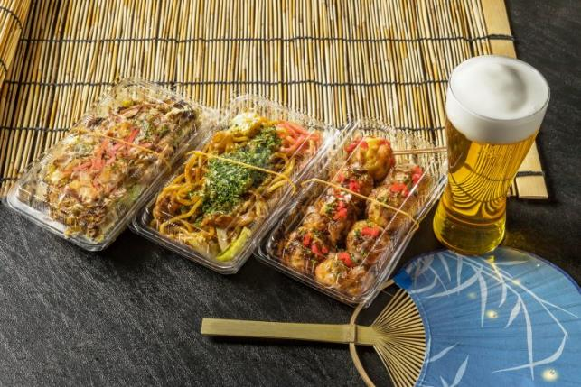
마츠리에서 주로 판매되는 음식
たこ焼き
ビール、お好み焼き、たこ焼き、焼きそば

Slide 10

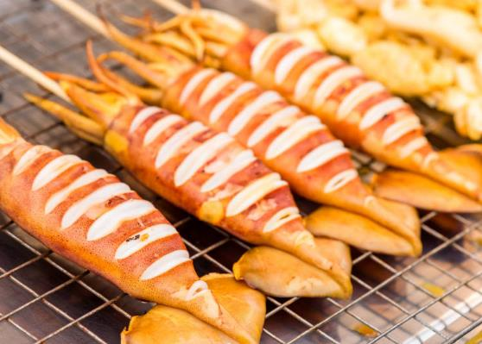
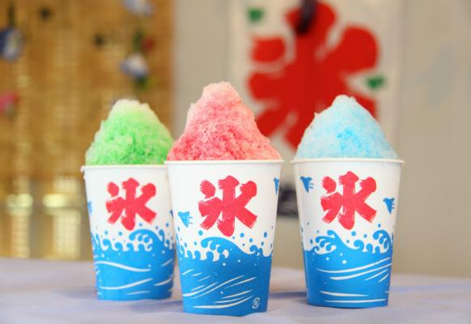
마츠리에서 주로 판매되는 음식
イカ焼き
かき氷

Slide 11

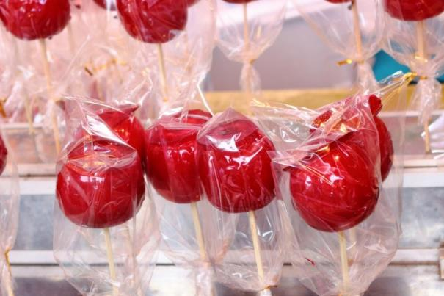
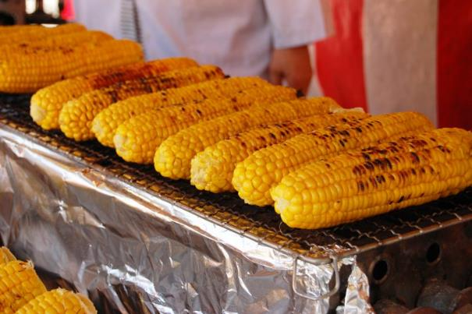
마츠리에서 주로 판매되는 음식
りんご飴
焼きとうもろこし

Slide 12
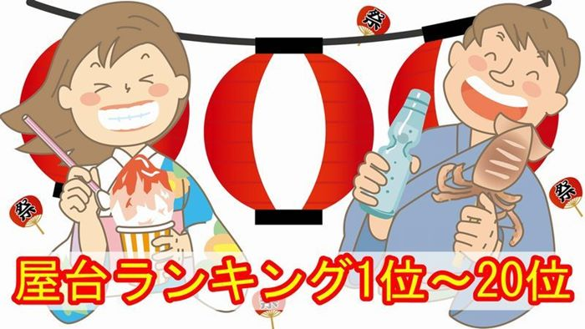
마츠리에서 인기있는 음식의 순위

Slide 13
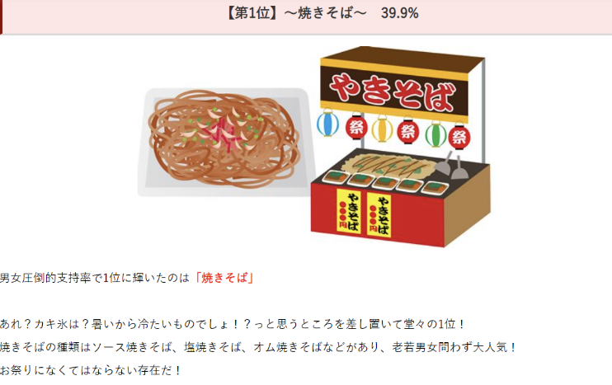
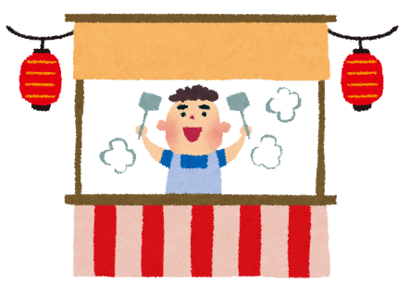


お祭りで食べたい屋台って何？男女別ランキング1位～20位！ | むちゃぶりレシピ (muchaburireshipi.com)
1위 야키소바
2위 타코야끼
3위 빙수
4위 소시지
5위 맥주
6위 오코노미야끼
7위 닭꼬치
8위 튀김
9위 쥬스
10위 오징어구이

Slide 14
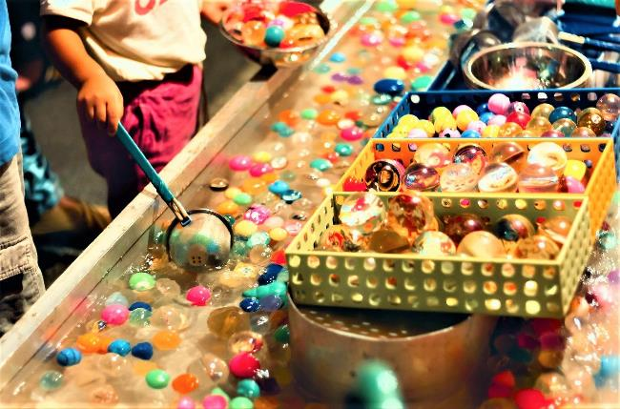
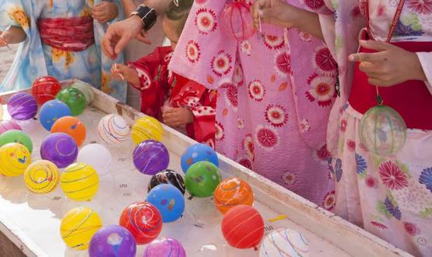
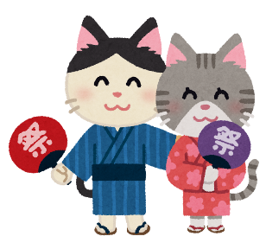
마츠리에서 즐길 수 있는 오락거리
スーパーボール

Slide 15
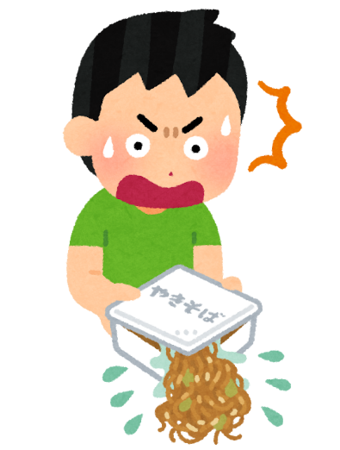
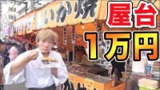
お祭りの屋台で１万円チャレンジ

Slide 16
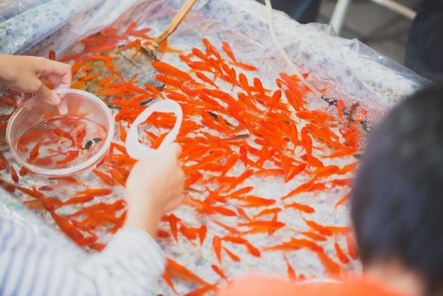
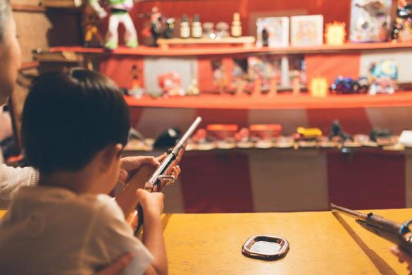
마츠리에서 즐길 수 있는 오락거리
金魚
射撃

Slide 17
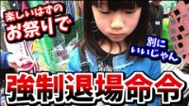
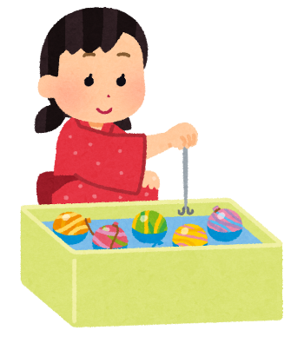
スーパーボールのやり方

Slide 18
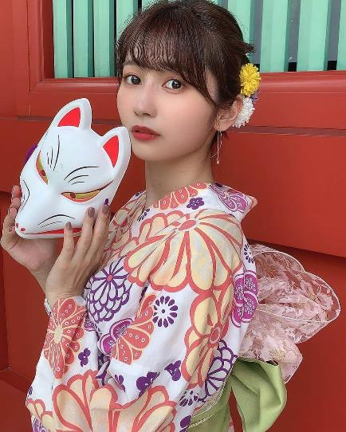
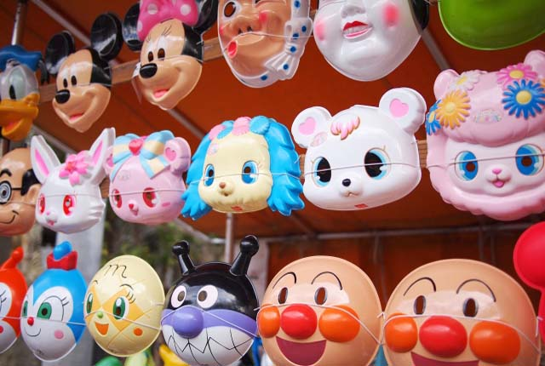
마츠리에서 판매되는 가면

Slide 19
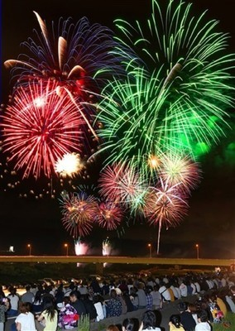
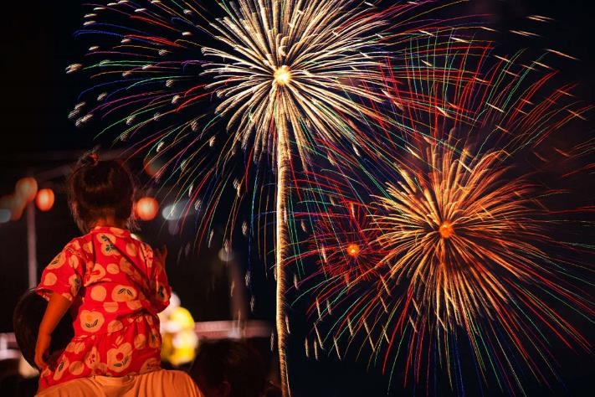
마츠리의 불꽃놀이

Slide 20

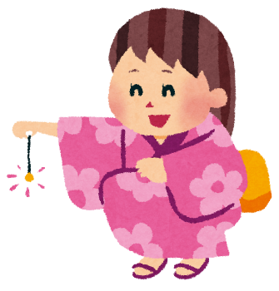
스미다가와 여름 마츠리의 불꽃놀이 영상

